Slide 1

第九章重积分与曲线积分
第一节 二重积分的概
念与性质
邢小青
华南师范大学 数学科学学院
xingxq@scnu.edu.cn

Slide 2
第一节 二重积分的概念与性质
一、曲顶柱体的体积与二重积分
二、二重积分的性质
三、小结

Slide 3
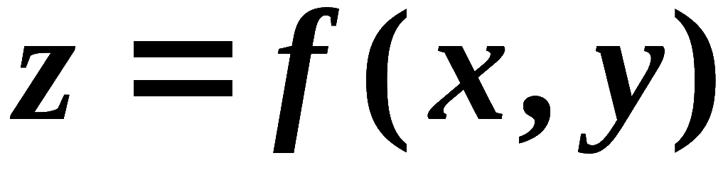
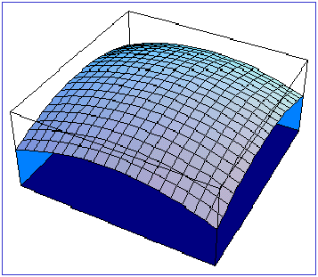



问题的提出
１．曲顶柱体的体积
柱体体积=底面积×
高
特点：平顶.
柱体体积=？
特点：曲顶.
曲顶柱体

Slide 4

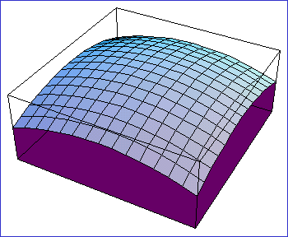
求曲顶柱体的体积采用 “分割、求和、取极限”的方法，如下动画演示．
播放

Slide 5
求曲顶柱体的体积采用 “分割、求和、取极限”的方法，如下动画演示．

Slide 6
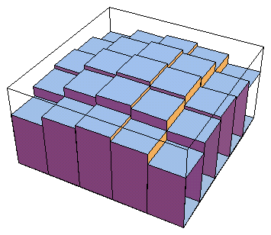
求曲顶柱体的体积采用 “分割、求和、取极限”的方法，如下动画演示．

Slide 7
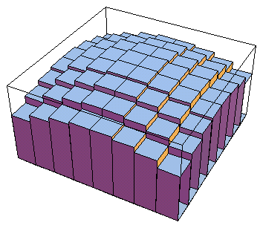
求曲顶柱体的体积采用 “分割、求和、取极限”的方法，如下动画演示．

Slide 8
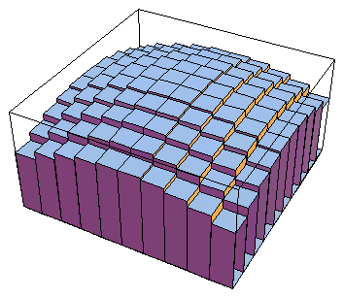
求曲顶柱体的体积采用 “分割、求和、取极限”的方法，如下动画演示．

Slide 9
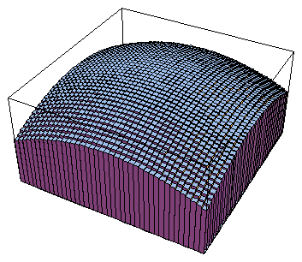
求曲顶柱体的体积采用 “分割、求和、取极限”的方法，如下动画演示．

Slide 10
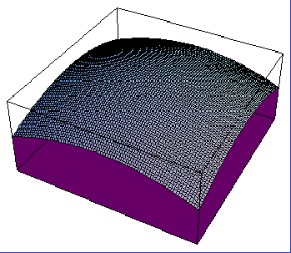
求曲顶柱体的体积采用 “分割、求和、取极限”的方法，如下动画演示．

Slide 11








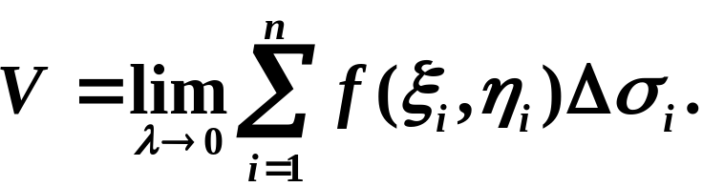
步骤如下：
先分割曲顶柱体的底，并取典型小区域，
用若干个小平
顶柱体体积之
和近似表示曲
顶柱体的体积，
曲顶柱体的体积

Slide 12
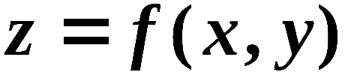


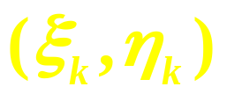

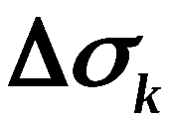
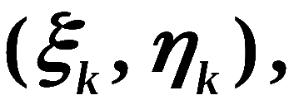
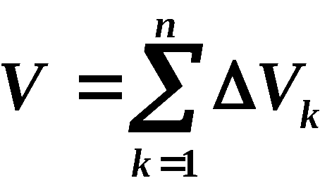
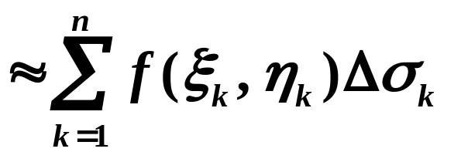
1)“大化小”
用任意曲线网分D为 n 个区域
以它们为底把曲顶柱体分为 n 个
小曲顶柱体
2)“常代变”
在每个
中任取一点
则
3)“近似和”

Slide 13
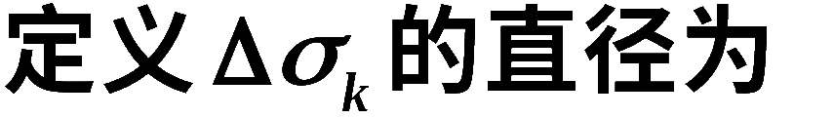
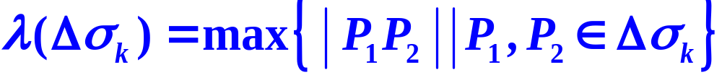
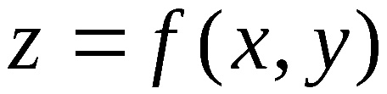
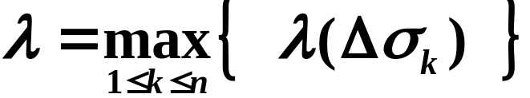

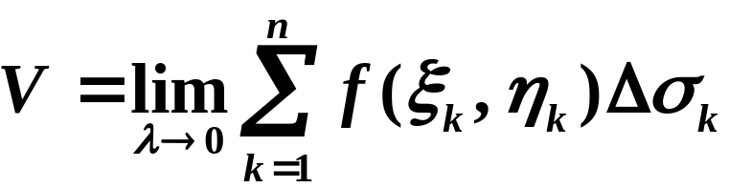
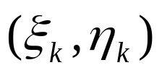

4)“取极限”
令

Slide 14
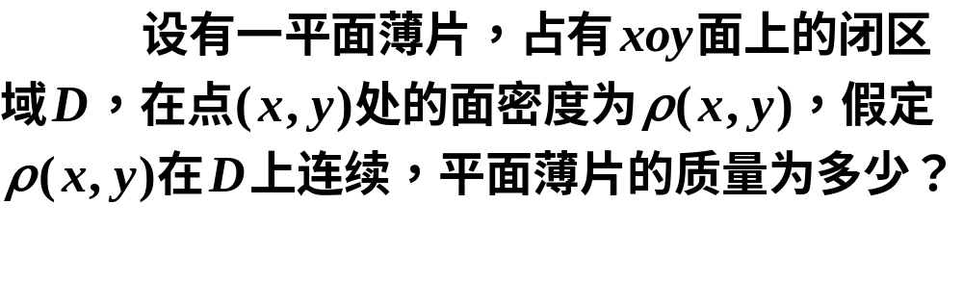

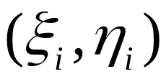
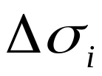


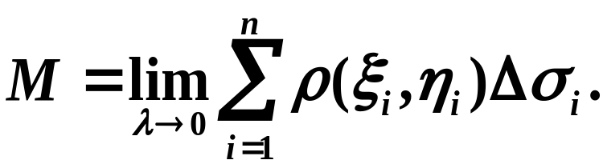
２．求平面薄片的质量
将薄片分割成若干小块，
取典型小块，将其近似
看作均匀薄片，
所有小块质量之和
近似等于薄片总质量

Slide 15
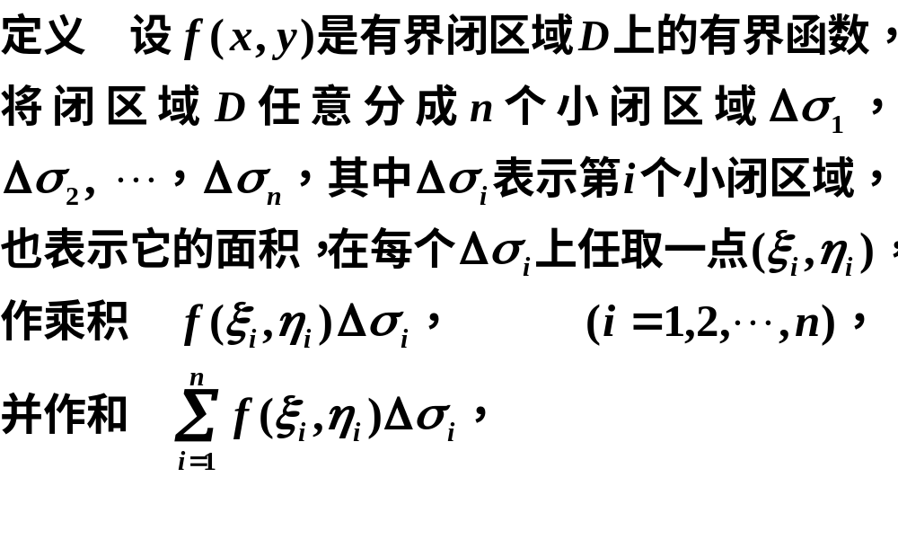
一、二重积分的概念

Slide 16
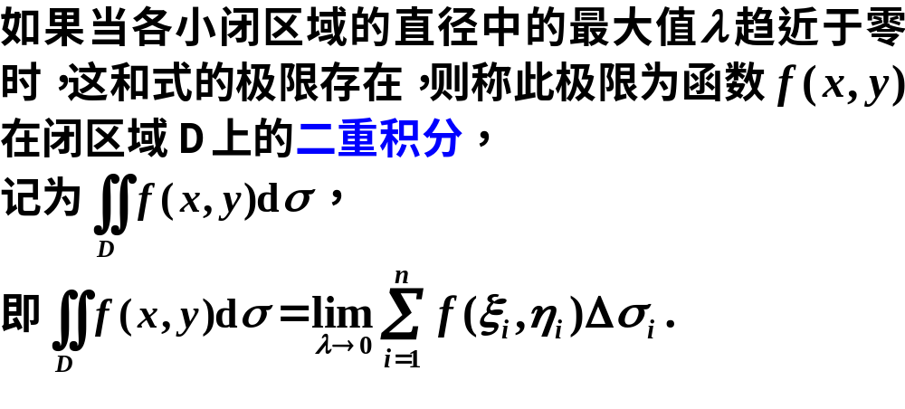
被积表达式
面积元素
积分区域
被积函数
积分变量
积分和

Slide 17
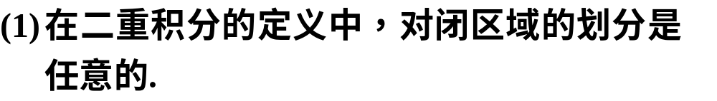
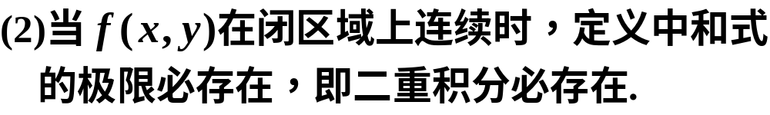
对二重积分定义的说明：
二重积分的几何意义
当被积函数大于零时，二重积分是柱体的体积．
当被积函数小于零时，二重积分是柱体的体积的负值．

Slide 18

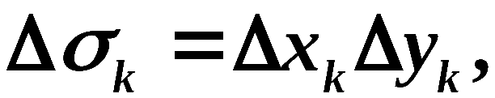



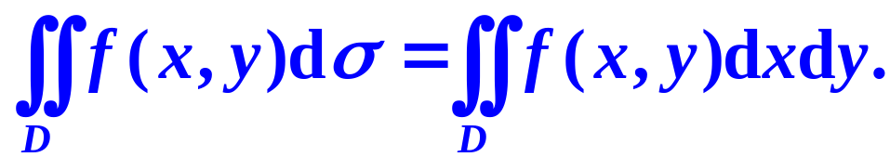
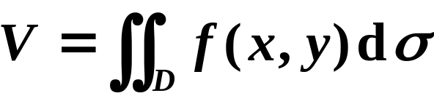
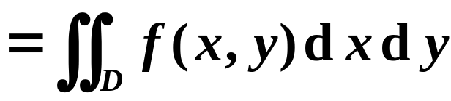
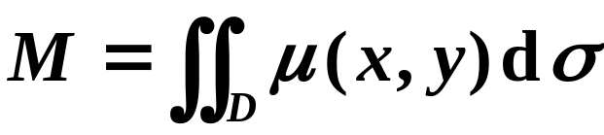
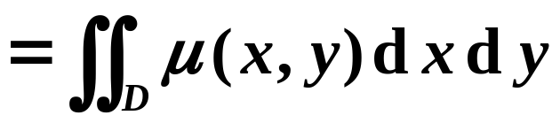
在直角坐标系下用平行于坐标轴的直线网来划分区域D, 此时
D
则面积元素为
故二重积分可写为
引例1中曲顶柱体体积:
引例2中平面薄板的质量:

Slide 19

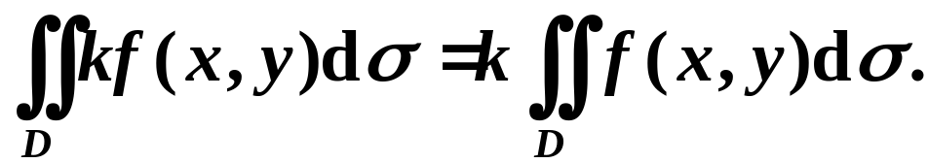
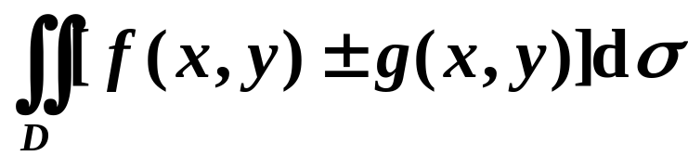
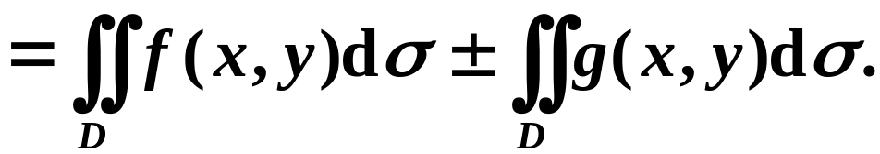
二、二重积分的性质
（二重积分与定积分有类似的性质）
性质１
当 为常数时，
性质２

Slide 20

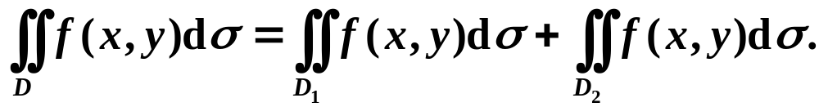
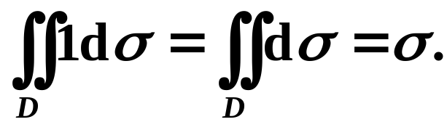

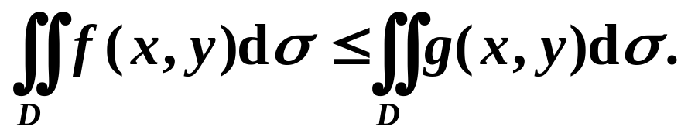
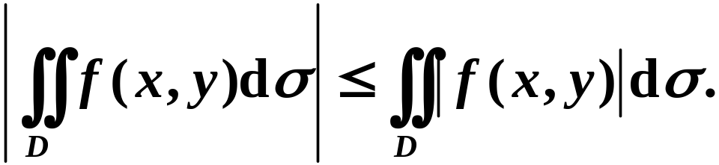
性质３
对区域具有可加性
性质４
对1进行积分为D的面积.
性质５
若在D上
则有
推论

Slide 21
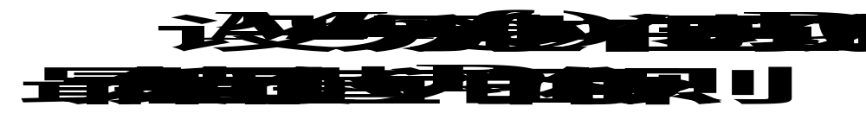
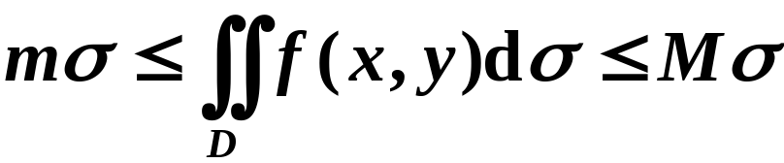
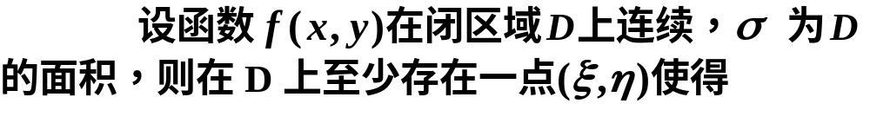
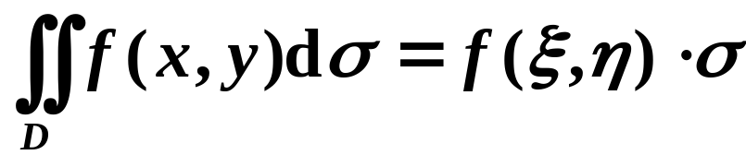
性质６
（二重积分估值不等式）
性质７
（二重积分中值定理）

Slide 22

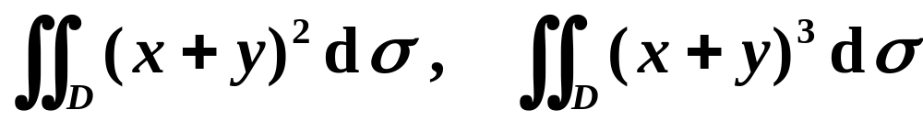






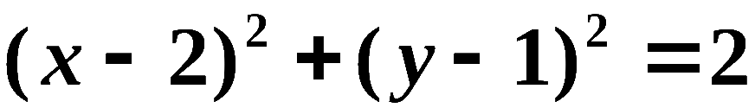

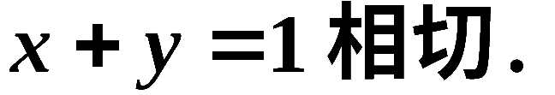


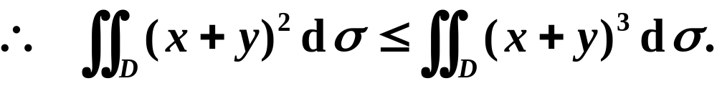
例1. 比较下列积分的大小:
其中
解: 积分域 D 的边界为圆周
它在与 x 轴的交点 (1,0) 处与直线
而域 D 位于直线的上方, 故在 D 上
从而

Slide 23










解

Slide 24








解:

Slide 25










解

Slide 26










例5. 估计下列积分之值
解: D 的面积为
D
由于
积分性质5
即: 1.96 ≤ I ≤ 2

Slide 27
三、小结
二重积分的定义
（和式的极限）
二重积分的几何意义
（曲顶柱体的体积）
二重积分的性质

Slide 28
思考题
将二重积分定义与定积分定义进行比较，找出它们的相同之处与不同之处.

Slide 29
思考题解答
定积分与二重积分都表示某个和式的极限值，且此值只与被积函数及积分区域有关．不同的是定积分的积分区域为区间，被积函数为定义在区间上的一元函数，而二重积分的积分区域为平面区域，被积函数为定义在平面区域上的二元函数．

Slide 30

练 习 题

Slide 31




Slide 32


Slide 33

练习题答案

